Slide 1


兰州大学
学生创新创业项目申报
项目名称： ELF Database System
指导老师：周庆国
申请人：孙建蛟 郭林丽 谭龙
http://oss.lzu.edu.cn ossteam

Slide 2
申报背景
ELF是很多平台下广泛支持的可执行文件格式，开放源码的编译器gcc最新版本更是对elf全力支持，可执行文件可能是一个操作系统中最重要的文件类型，因为它们是完成操作的真正执行者 ，研究可执行文件的格式对编写高性能程序和一些黑客技术的运用都是非常有意义的。
但是二进制文件在使用时会存在下面的问题：
在嵌入式开发的过程中，对二进制的ELF动态连接库进行裁减非常繁琐
分析二进制ELF文件十分不方便
许多病毒针对ELF文件

Slide 3

申报背景
Elfdbs针对上面的问题提供一个查杀病毒的模块，并且通过web接口为开发人员提供一个ELF文件的分析、开发平台

Slide 4
整体设计
将ELF文件转换成数据库格式存储
利用数据库结构化的SQL查询语言对ELF文件查询、统计；
提供日志功能；
提供检错纠错机制；
对ELF可执行文件方便快捷的裁减和优化；
提高程序执行效率；
防病毒策略。
下面是elfdbs的系统框图

Slide 5
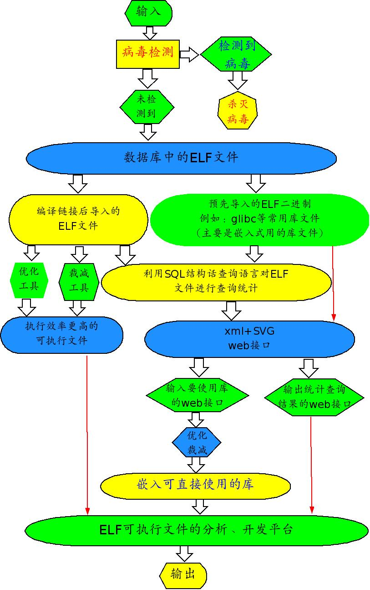

Slide 6
ELFdbs最大的优势是为嵌入式开发提供裁剪后的库文件。
http://oss.lzu.edu.cn ossteam

Slide 7
立项目的
ElFdbs提供了日志功能；
ElFdbs提供了检错纠错机制；
ElFdbs提供了查询统计功能；
ElFdbs可实现对ELF可执行文件方便快捷的裁减和优化，将ELF文件转换成数据库格式存储，结构化的SQL查询语言方便对ELF文件分析，提高程序执行效率，防病毒策略；
http://oss.lzu.edu.cn ossteam

Slide 8
ELFdbs作为一个开源项目，在完成测试后，将放在兰大开原社区的项目开发平台上，让更多人使用、测试并维护该系统。
http://oss.lzu.edu.cn ossteam

Slide 9
基本思路
1) ELF文件系统调研及准备
2) 项目设计（包括Mysql服务器配置、日志记录、ELF文件转换为数据库形式存储、检错纠错，ELF文件裁减和优化模块，ELF分析模块，反病毒，生成图形化的ELF结构图，查询统计功能将各模块与数据库连接）
3）项目实施
4) 系统调试
5）项目维护
http://oss.lzu.edu.cn ossteam

Slide 10
国内目前的研究状况
据目前我们掌握的资料（主要是搜索引擎和书籍），还没找到组织或个人做过类似的项目。
http://oss.lzu.edu.cn ossteam

Slide 11
项目的科学性和可行性分析
在实现ELFdbs中,实现的主要因素有二：
一是ELF文件能否在数据库中存储
二是存储后实现上述功能的优越性

Slide 12
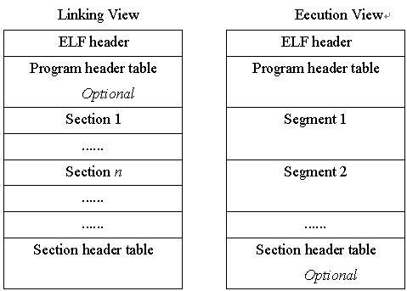
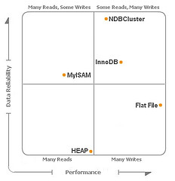
ELF文件的存储方式：
而Mysql的存储格式为：
从图中对比可知ELF文件转换为数据库存储是完全可能的
ELF文件内容有两个平行的视角:一个是程序连接角度，另一个是程序运行角度,ELF文件通过文件头组织整个文件的总体结构，通过节区表 (Section Headers Table)和程序头（Program Headers Table或者叫段表)来分别描述可重定位文件和可执行文件。

Slide 13
就功能实现方面：
把ELF文件转换成数据库格式存储的话，这样就具备了数据库的存储速度快，分类明确等优良特性，那么就很方便对ELF文件进行分析、优化以及形象化的理解ELF文件格式。

Slide 14
项目的可行性分析
为嵌入式开发提供裁剪后的库文件可行性分析
可执行文件进行裁减和优化的可行性分析
数据库存储可行性分析
目前已经有的分析工具
预防病毒的入侵

Slide 15
ELFdbs实际应用和现实意义
一、实用性
二、安全性
三、创新性
四、现实性
http://oss.lzu.edu.cn ossteam

Slide 16
嵌入式开发人员:
利用该系统可以对一些动态连接库，可执行文件进行裁减和优化---得到可直接用于嵌入式的库和可执行文件。
Linux的程序开发人员:
利用该系统快速理解Linux下的可执行文件格式。
利用该系统分析ELF可执行文
elfdbs可以让程序开发，尤其是底层开发更加方便快捷，这也正是我们搞计算机的目标－－让尽量多的工作由计算机来完成。
http://oss.lzu.edu.cn ossteam
Notes:
连接1

Slide 17
安全性：
在对病毒的辨别和杀灭之后才存入数据库
http://oss.lzu.edu.cn ossteam

Slide 18
创新性：
可执行文件格式的开发人员利用该工具作为下一代可执行文件格式的分析和开发平台。
通过数据库提供的结构化的查询语言实现对ELF可执行文件信息的查询与统计。
http://oss.lzu.edu.cn ossteam

Slide 19
现实性：
通过这个项目我们可以：
进一步掌握ELF可执行文件的格式
进一步学习嵌入式开发
进一步掌握数据库
进一步学习linux程序开发
为开源尽一份力
http://oss.lzu.edu.cn ossteam

Slide 20
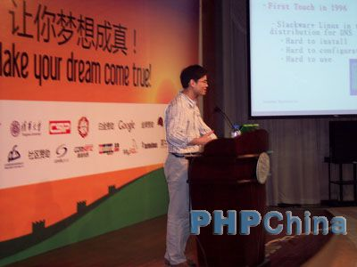
指导老师
周庆国 博士，副研
究员，现为兰州大学信
息科学与工程学院分布
式与嵌入式系统实验室
主任和兰州大学国家Linux技术培与推广中心副主任，目前主要从事实时系统、可信计算的研究。
http://oss.lzu.edu.cn ossteam

Slide 21
团队分工
孙建蛟 | 项目管理，系统构架，病毒扫描及杀灭，ELF文件存入数据库，裁减出嵌入式需要的库
郭林丽 | 日志记录，ELF文件裁减， xml+SVG,ELF分析模块
谭龙 | ELF文件优化，ELF文件查询、统计,检错纠错机制
http://oss.lzu.edu.cn ossteam

Slide 22
谢谢！
http://oss.lzu.edu.cn ossteam

